Slide 1


四川省猪流行病学大数据分析
及新兽药应用增效
徐志文 教授/博导
四川农业大学动物医学院

Slide 2
CONTENTS
01
四川省猪病流行情况分析
02
新兽药酸制剂在应用中的增效策略

Slide 3
01
四川省猪病流行情况分析

Slide 4
2022-2025病毒病流行情况
主要病毒核酸检出情况：整体上PRRSV、PRV、PEDV、PCV2等病原检出阳性率呈增长趋势。
项目/核酸 | 对象 | 2022 | 2023 | 2024 | 2025
PRRSV | 检测量 | 2628 | 3622 | 3905 | 980
 | 阳性数 | 376 | 695 | 637 | 221
 | 阳性率 | 14.31% | 19.19% | 16.31% | 22.55%
PRV | 检测量 | 411 | 547 | 1097 | 266
 | 阳性数 | 1 | 11 | 24 | 3
 | 阳性率 | 0.24% | 2.01% | 2.19% | 1.13%
PEDV | 检测量 | 796 | 589 | 622 | 192
 | 阳性数 | 128 | 100 | 76 | 46
 | 阳性率 | 16.08% | 16.98% | 12.22% | 23.96%
PDCoV | 检测量 | 83 | 200 | 273 | 74
 | 阳性数 | 10 | 17 | 25 | 15
 | 阳性率 | 12.05% | 8.50% | 9.16% | 20.27%
PCV2 | 检测量 | 557 | 771 | 606 | 194
 | 阳性数 | 131 | 195 | 303 | 80
 | 阳性率 | 23.52% | 25.29% | 50.00% | 41.24%
PCV3 | 检测量 | 124 | 317 | 171 | 33
 | 阳性数 | 55 | 129 | 51 | 9
 | 阳性率 | 44.35% | 40.69% | 29.82% | 27.27%
CSFV | 检测量 | 1168 | 713 | 1034 | 254
 | 阳性数 | 18 | 17 | 20 | 3
 | 阳性率 | 1.54% | 2.38% | 1.93% | 1.18%
PPV | 检测量 | 161 | 248 | 108 | 18
 | 阳性数 | 18 | 19 | 2 | 0
 | 阳性率 | 11.18% | 7.66% | 1.85% | 0.00%

Slide 5
2022-2025病毒病流行情况
PRRSV流行毒株：近年PRRSV流行毒株以NADC30（38.6%）为主，其次是JXA1（11.1%）、R98（10.4%）、VR2332（9.8%）

Slide 6
2022-2025病毒病流行情况
PEDV流行毒株：近4年PEDV流行毒株以BJ-2011（32.65%）为主，其次AJ1102（20.4%），且毒株的变异与重组明显。

Slide 7
2022-2025病毒病流行情况
PDCoV流行情况：近4年PDCoV检出率呈逐年递增趋势，目前变异相对较小，临床易与PEDV形成混 合感染。

Slide 8
2022-2025病毒病流行情况
PRV流行情况：整体阳性率在2%左右，以变异型为主（Ⅱ型）。

Slide 9
2022-2025病毒病流行情况
PCV2流行情况：相较于PCV3的检出率的降低趋势，PCV2的检出率呈上升趋势。

Slide 10
2022-2025病毒病流行情况
常见疫病抗体检测阳性率呈增长趋势，免疫效果好或者未免疫感染。
抗体 | 对象 | 2022 | 2023 | 2024 | 2025(1-4月)
PRRSV | 检测量 | 14718 | 11288 | 5201 | 1929
 | 阳性率 | 38.47% | 37.55% | 46.49% | 53.08%
PRV-ge | 检测量 | 11696 | 9591 | 4406 | 1353
 | 阳性率 | 1.77% | 3.26% | 1.45% | 0.89%
PRV-gb | 检测量 | 6065 | 5416 | 1675 | 982
 | 阳性率 | 77.39% | 82.83% | 83.16% | 80.55%
PEDV | 检测量 | 1634 | 974 | 414 | 212
 | 阳性率 | 32.93% | 47.84% | 15.94% | 13.21%
PCV2 | 检测量 | 1791 | 2491 | 670 | 413
 | 阳性率 | 85.09% | 91.13% | 81.94% | 90.80%
CSFV | 检测量 | 10461 | 7454 | 3916 | 1225
 | 阳性率 | 87.02% | 86.50% | 87.13% | 97.22%
PPV | 检测量 | 786 | 397 | 170 | 154
 | 阳性率 | 69.85% | 92.44% | 56.47% | 90.91%

Slide 11

2022-2025主要细菌病流行情况
2022-2025 多发病原菌阳性检出率
病原菌 | 2022 | 2023 | 2024 | 2025（4月）
猪链球菌 | 23.64% | 18.15% | 12.97% | 18.16%
副猪嗜血杆菌 | 4.36% | 3.19% | 2.76% | 3.86%
巴氏杆菌 | 6.18% | 4.03% | 3.78% | 3.37%
波氏杆菌 | 2.18% | 0.34% | 0 | 0
猪放线杆菌 | 1.45% | 0.50% | 0.20% | 0.24%
大肠杆菌 | 65.82% | 81.68% | 86.11% | 74.88%
沙门氏菌 | 4.73% | 10.76% | 5.62% | 3.82%
产气荚膜梭菌 | / | 13.95% | 18.28% | 10.71%
葡萄球菌 | 2.91% | 5.21% | 4.39% | 4.75%
病原菌混合感染依然多样化，常见致病菌与病毒病混合感染频发。

Slide 12
2022-2025主要细菌病流行情况
常见病原菌混合感染类型
大肠杆菌-猪链球菌 | 巴氏杆菌-大肠杆菌-猪链球菌
产气荚膜梭菌-大肠杆菌 | 大肠杆菌-副猪嗜血杆菌
大肠杆菌-沙门氏菌 | 产气荚膜梭菌-大肠杆菌-猪链球菌
大肠杆菌-葡萄球菌 | 大肠杆菌-沙门氏菌-猪链球菌
大肠杆菌-肺炎克雷伯菌 | 多杀性巴氏杆菌-猪链球菌
巴氏杆菌-大肠杆菌 | 巴氏梭菌-大肠杆菌-粪肠球菌
产气荚膜梭菌-大肠杆菌-沙门氏菌 | 产气巴氏杆菌-大肠杆菌-猪链球菌
产气荚膜梭菌-大肠杆菌-粪肠球菌 | 大肠杆菌-粪肠球菌-沙门氏菌

Slide 13
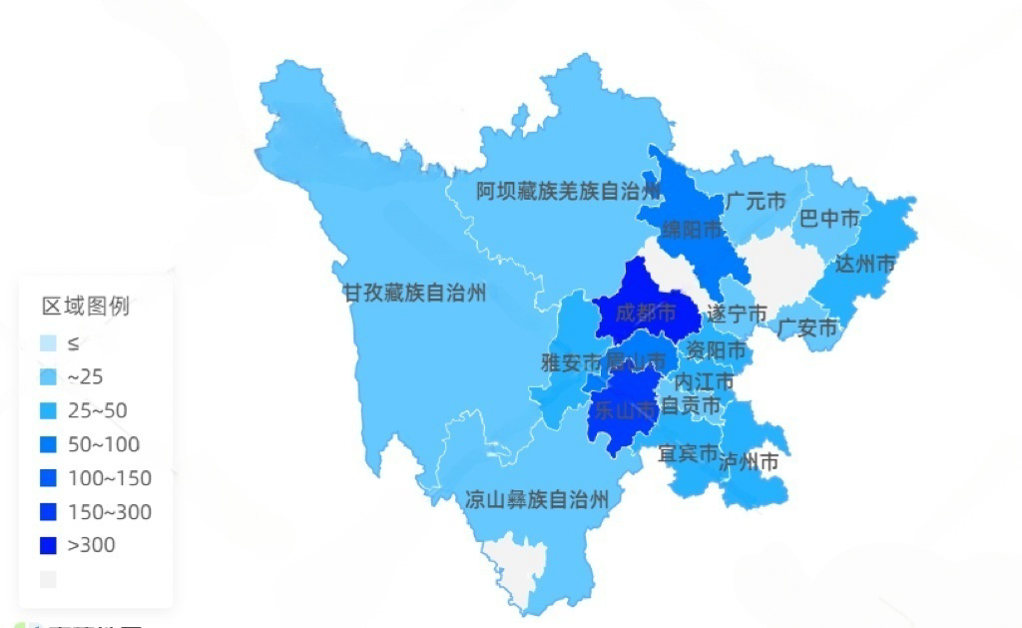
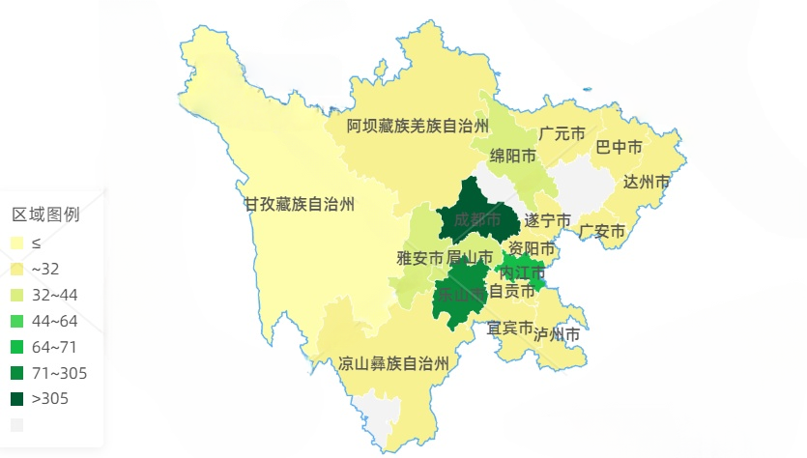
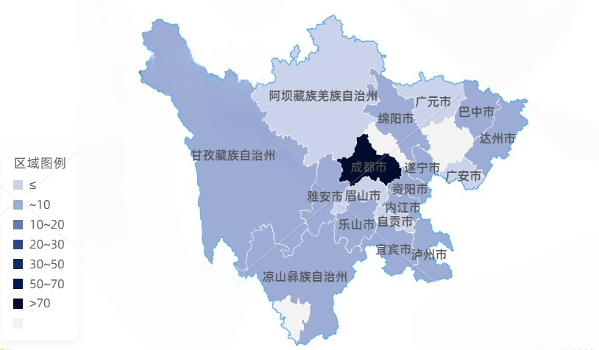
2022-2025主要疫病地域分布
2023年
2024年
2025年1-4月
PRRSV核酸阳性分布图：集中在中部地区，占比57.64%。

Slide 14
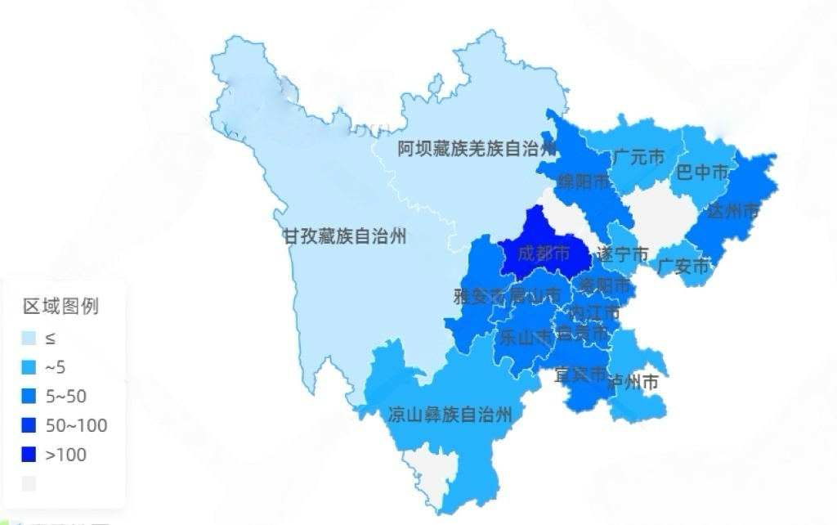
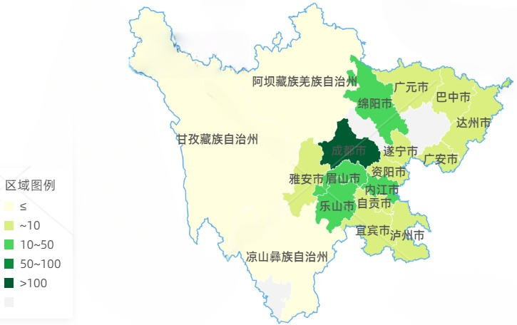
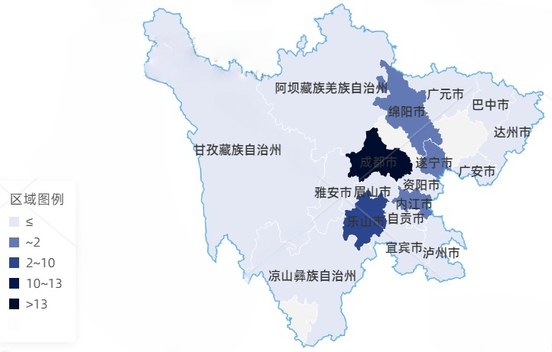
2022-2025主要疫病地域分布
2023年
2024年
2025年1月-4月
PEDV核酸阳性分布图：集中在中部和东部，中部占比66.12%。

Slide 15
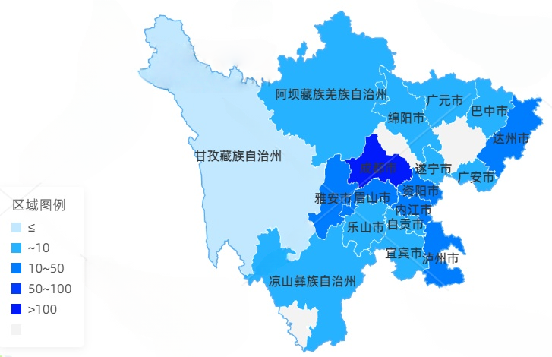
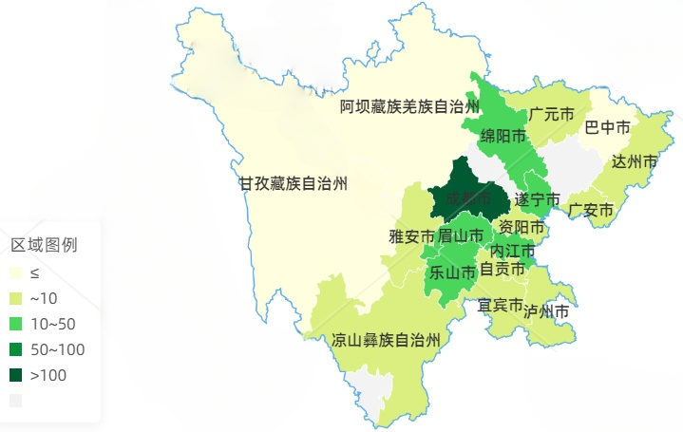
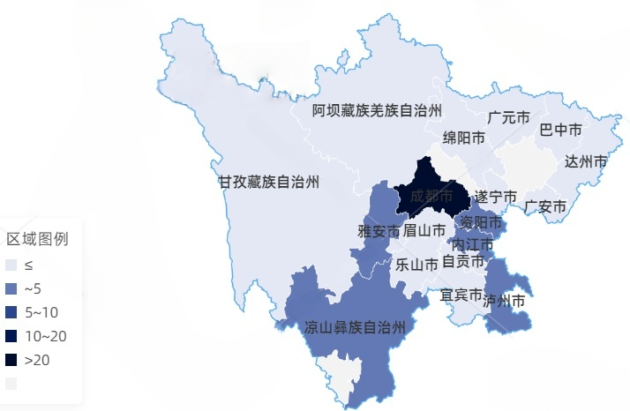
2022-2025主要疫病地域分布
2023年
2024年
2025年1月-4月
PCV核酸阳性分布：集中在中部、东部、南部，中部占比68.55%。

Slide 16
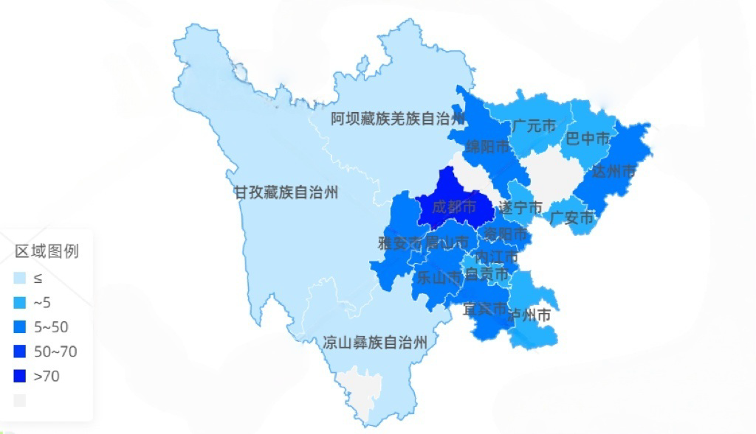
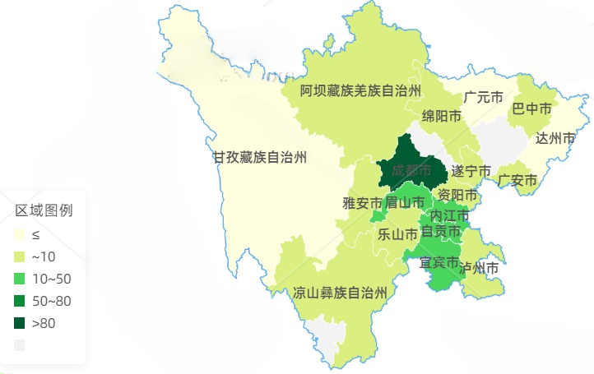
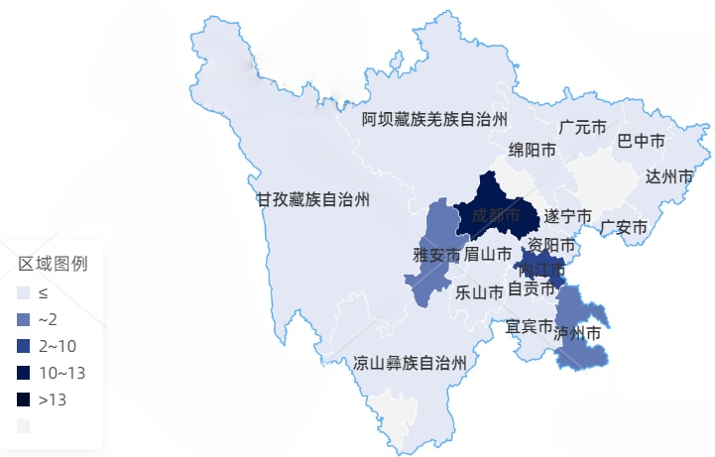
2022-2025主要疫病地域分布
2023年
2024年
2025年1月-4月
PRV核酸阳性分布图：集中在中部和南部，中部占比51.42%。

Slide 17
02
新兽药酸制剂在应用中的增效策略

Slide 18
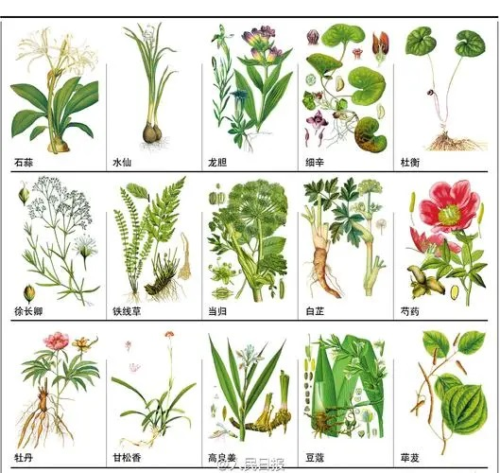
当前行业背景
畜禽及水产养殖是我国肉、蛋食品供给重要渠道
1
“民以食为天，猪粮安天下”。
2
疾病频发造成严重的经济损失并危害公共卫生安全
病原变异，新病原，混合感染导致疾病日趋复杂。
抗生素的过量使用不适应当今养殖业的发展需求
3
抗生素生产21万吨，其中47%为兽用，这其中70%的抗生素被用于生猪养殖。
4
“限抗”与“禁抗”成为当下行业发展的主题
饲料端禁抗，养殖端疾病难以控制。

Slide 19
酸制剂的创新应用
酸制剂的角色演变
从单一酸化剂（pH调节）→多功能酸制剂（抑菌、抗病毒、抗氧化）（2021年农业农村部批准为新三类兽药）
传统分类：
无机酸（盐酸）
有机酸（苯甲酸、柠檬酸、乳酸）
创新方向：
保护性酸制剂（包被技术，肠道靶向释放）
协复合酸同配方（如乳酸+延胡索酸+植酸）
智能响应型酸制剂（pH敏感释放）
功能提升型酸制剂（抗炎+抗氧化+抗微生物）
酸制剂三大优势：
安全性高（无残留、无停药期）
功能多元（同时具备酸化、抑菌、促生长等作用）
成本可控（相比其他替抗产品更具经济性）

Slide 20
酸制剂在病原菌控制中的关键角色
应用领域 | 常用酸制剂类型 | 添加浓度 | 主要作用 | 效果指标
饲料防腐消毒 | 丙酸、甲酸钙 | 0.3-1.5% | 抑制霉菌和细菌 | 沙门氏菌减少90%以上
饮水系统处理 | 柠檬酸、过乙酸 | 0.05-0.2% | 控制生物膜形成 | 细菌总数降低2-3 log
消化道抑菌 | 丁酸、山梨酸 | 0.1-0.5% | 调节肠道菌群 | 大肠杆菌减少1-2 log
特定病原控制 | 中链脂肪酸 | 0.05-0.3% | 抗产气荚膜梭菌 | 坏死性肠炎下降50%

Slide 21
酸制剂对生长性能的保障作用
畜种 | 酸制剂类型 | 添加水平 | 主要性能改善 | 与禁抗前对比
断奶仔猪 | 甲酸+柠檬酸 | 1.0-1.8% | 日增重+6-8%,腹泻率↓30-50% | 达到或超过抗生素效果
育肥猪 | 延胡索酸+丙酸 | 0.5-1.2% | 料肉比改善3-5%,屠宰率+1-2% | 接近抗生素水平
肉鸡 | 乳酸+丁酸 | 0.3-0.8% | 日增重+3-5%,均匀度提高 | 部分指标优于抗生素
蛋鸡 | 乙酸+山梨酸 | 0.2-0.6% | 产蛋率+2-3%,蛋壳质量改善 | 综合效益更优

Slide 22

新型包被技术的突破提升了酸制剂的应用价值
微胶囊化工艺：
芯材（酸）+壁材（脂质/聚合物），回肠释放率>90%
优势：
避免胃酸抑制反馈（传统酸剂的缺陷）
减少添加量20%，成本效益显著

Slide 23
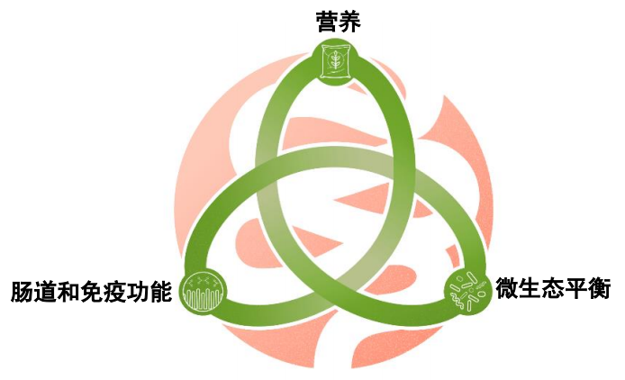
酸制剂已成为优秀的抗生素替代解决方案
酸制剂的替抗价值：
改变饲料系酸力，降低肠道pH，抑制病原增殖，降低仔猪腹泻风险
改善肠道微生态环境，提升营养利用效率，提高仔猪断奶重，降低料肉比
增强肠道屏障，降低病原感染风险

Slide 24
酸制剂提升原料应用价值
降低抗营养因子毒性：
分解植酸与纤维。
提高蛋白质与能量利用率：
促进蛋白溶解，降低胃pH值（<3.5），激活胃蛋白酶，提高植物蛋白（如花生粕、葵花粕）的消化率（提升10-15%）。
改善能量利用：延胡索酸、柠檬酸参与三羧酸循环，提高非常规原料（如木薯、高粱）的能量代谢效率。
增强适口性与采食量
掩盖不良气味：乳酸、苹果酸等可改善非常规原料（如鱼粉替代品、昆虫蛋白）的适口性，减少拒食现象。
稳定饲料品质：丙酸、山梨酸抑制霉菌毒素生成，延长高水分原料（如湿酒精糟）的储存期。
调节肠道健康，减少非常规原料的负面影响
抑制病原菌增殖。
维护肠屏障功能：丁酸促进肠绒毛发育，缓解高纤维原料（如麸皮、燕麦壳）对肠道的物理刺激。

Slide 25
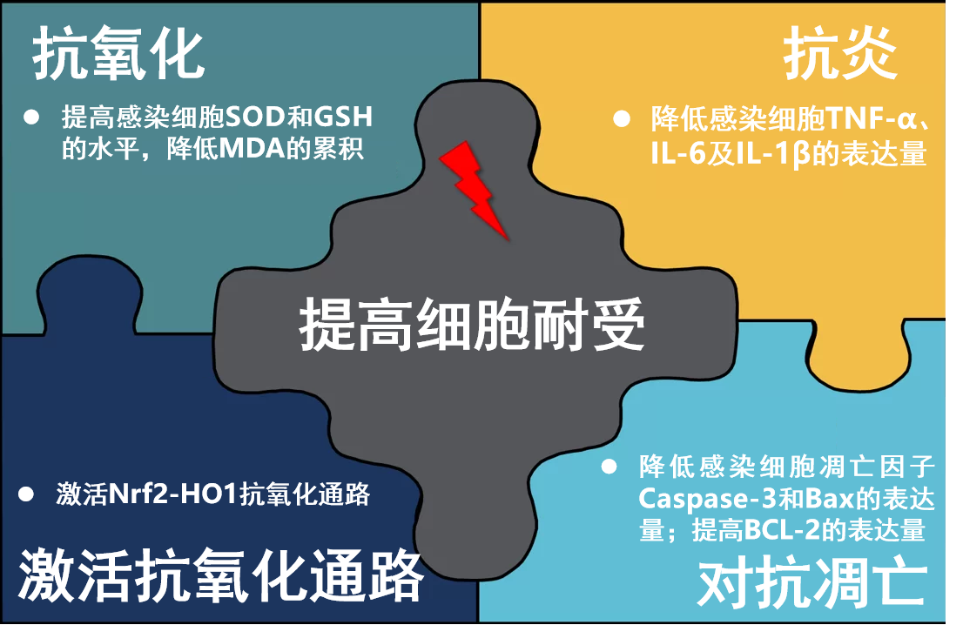
酸制剂抗病毒原理
降低饲料染毒风险，生物安全
增强免疫，降低病毒入侵风险
降低病毒血症烈度，减少排毒
控制炎症反应，消除感染应激
对PRRSV、PRV、SVV等病毒有效

Slide 26
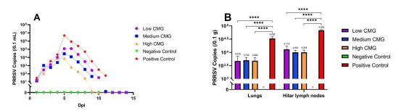
酸制剂体内抗病毒感染效果
酸制剂显著降低感染仔猪死亡数
酸制剂显著缩短排毒时间（PRRSV）
酸制剂显著降低病毒载量（PRRSV）

Slide 27
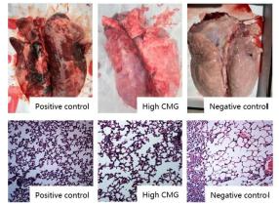
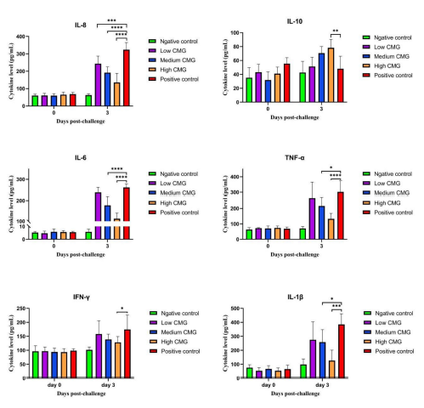
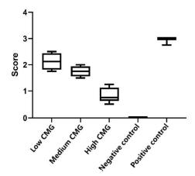
酸制剂降低炎症、减少损伤
酸制剂减少病理损伤及炎症（PRRSV感染）

Slide 28
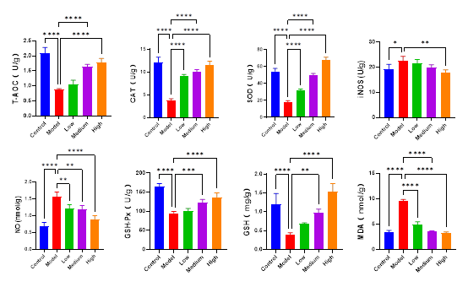
酸制剂免疫调节、缓解应激
酸制剂上调主要抗氧化酶的活性

Slide 29
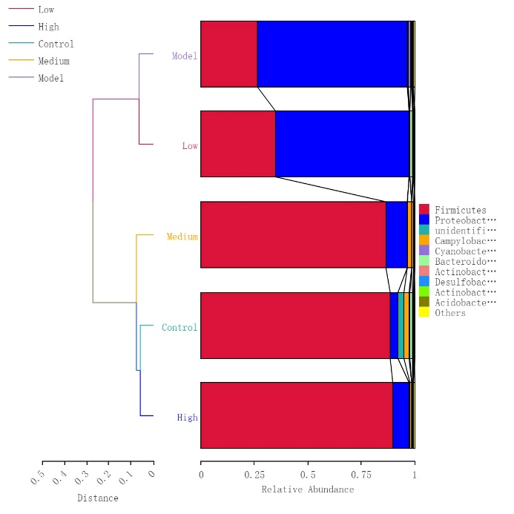
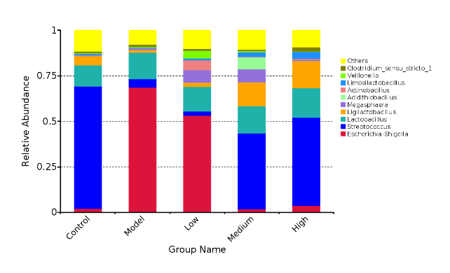
酸制剂可以调节肠道微生物稳态，抵御病原感染
酸制剂对腹泻病毒感染仔猪菌群具有良好的恢复作用

Slide 30
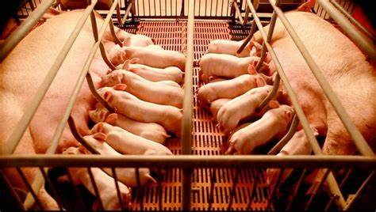
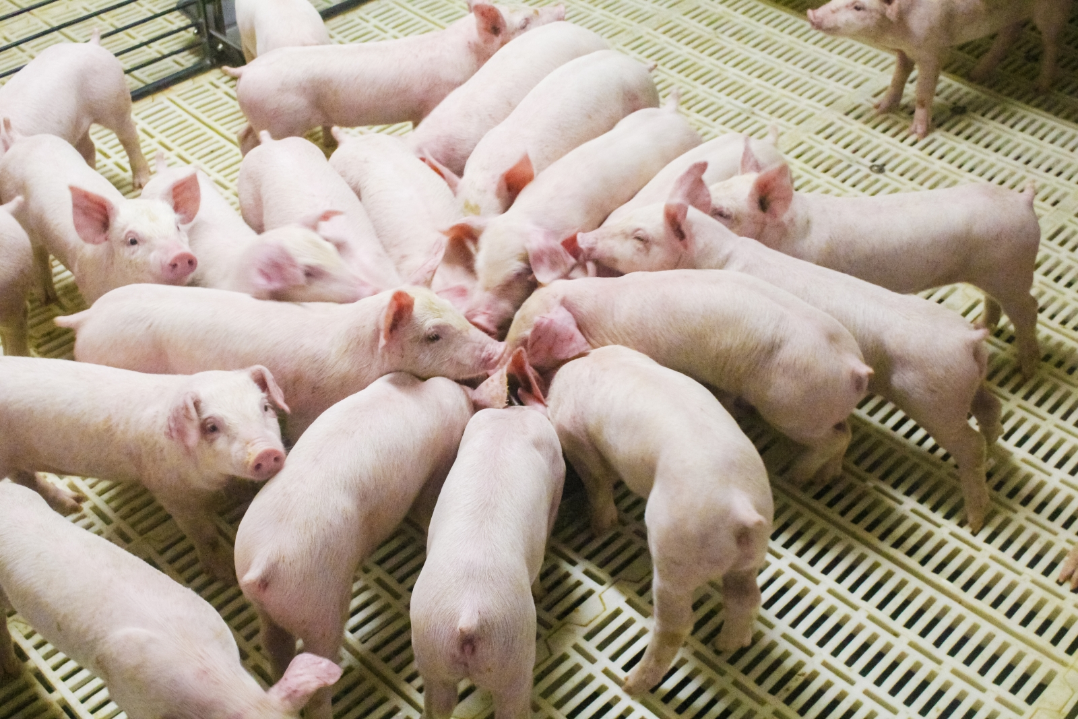
酸制剂促进精准营养
母猪：
妊娠期：缓解便秘（保护性酸制剂降低后肠pH，增强蠕动）
哺乳期：提高泌乳量（乳蛋白含量↑5.1%）；降低断奶掉膘率50%
仔猪：
解决胃酸分泌不足，激活胃蛋白酶（pH需<4.0）
乳糖替代方案（乳酸发酵补偿）
保护性酸制剂（缓释技术）降低后肠pH，减少腹泻率
复合酸提升日增重，优化料肉比

Slide 31
THE END!

